Slide 1
Муниципальное общеобразовательное учреждение дополнительного образования «Центр внешкольной работы «Юность»
ОБУЧАЮЩИЙ СЕМИНАР
по теме: АЛГОРИТМ ЗАГРУЗКИ ПРОГРАММ И ЗАЧИСЛЕНИЯ ДЕТЕЙ НА ОБУЧЕНИЕ ПО ПРОГРАММАМ ДОПОЛНИТЕЛЬНОГО ОБРАЗОВАНИЯ ПРИ ПОМОЩИ ПЛАТФОРМЫ ПЕРСОНИФИЦИРОВАННОГО ДОПОЛНИТЕЛЬНОГО ОБРАЗОВАНИЯ
Гунькина Нина Алексеевна,
Методист МОУ ДО «Центр внешкольной работы «Юность»

Slide 2
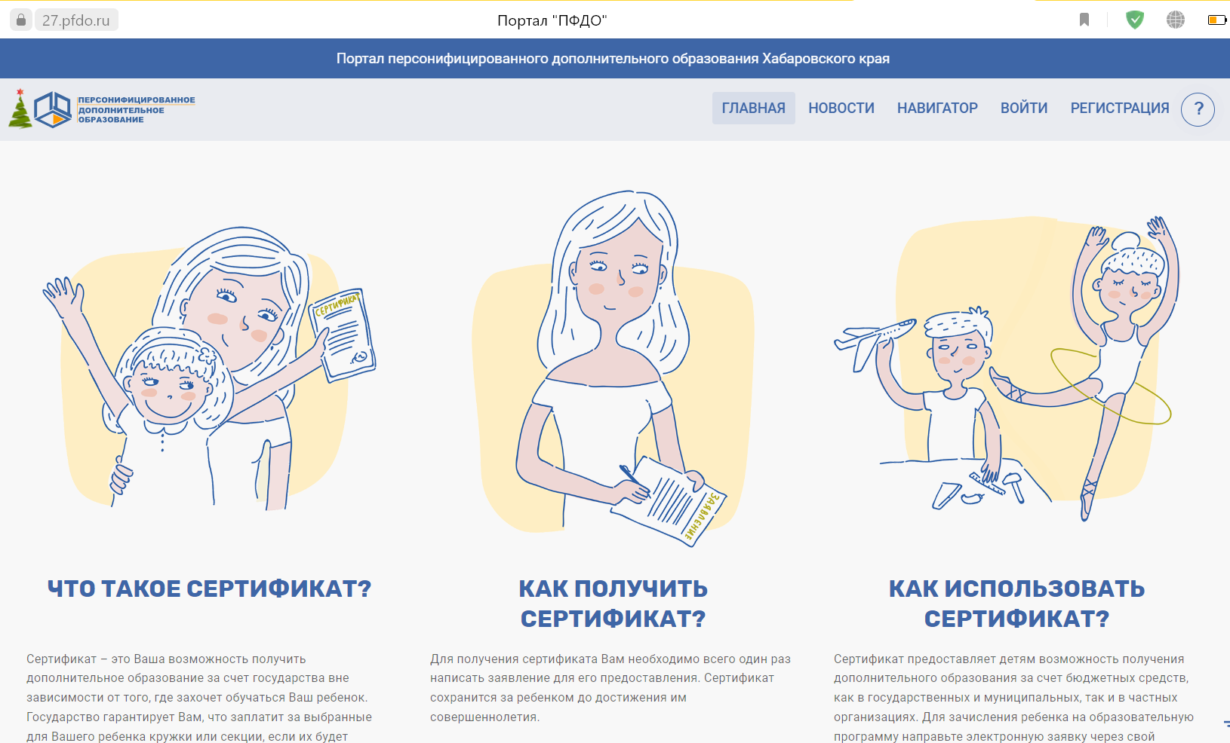
Шаг 1. Переходим на сайт 27.pfdo.ru

Slide 3
Шаг 2. Нажимаем войти

Slide 4
Шаг 3. Вводим логин Центра
Шаг 4. Вводим пароль

Slide 5
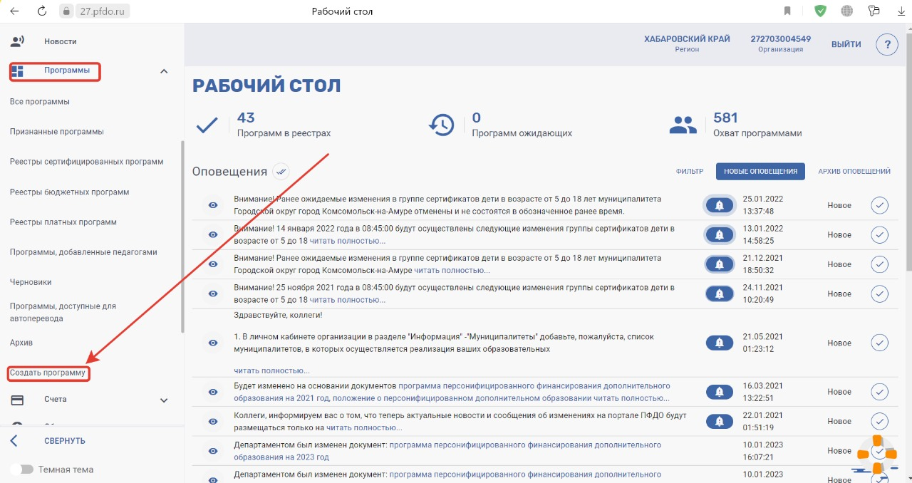
АЛГОРИТМ ЗАГРУЗКИ ПРОГРАММ ДОП. ОБРАЗОВАНИЯ ПРИ ПОМОЩИ ПФДО
Шаг 5. Нажимаем на раздел «Создать программу»

Slide 6
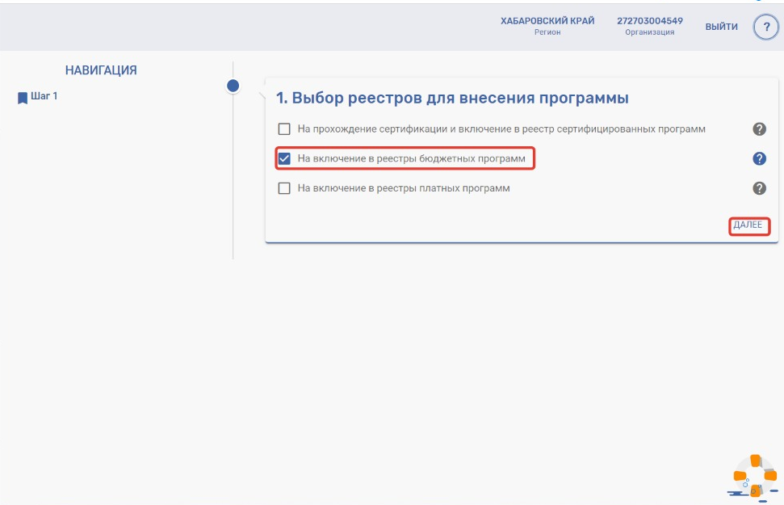
Шаг 6. Ставим галочку в следующей строке

Slide 7
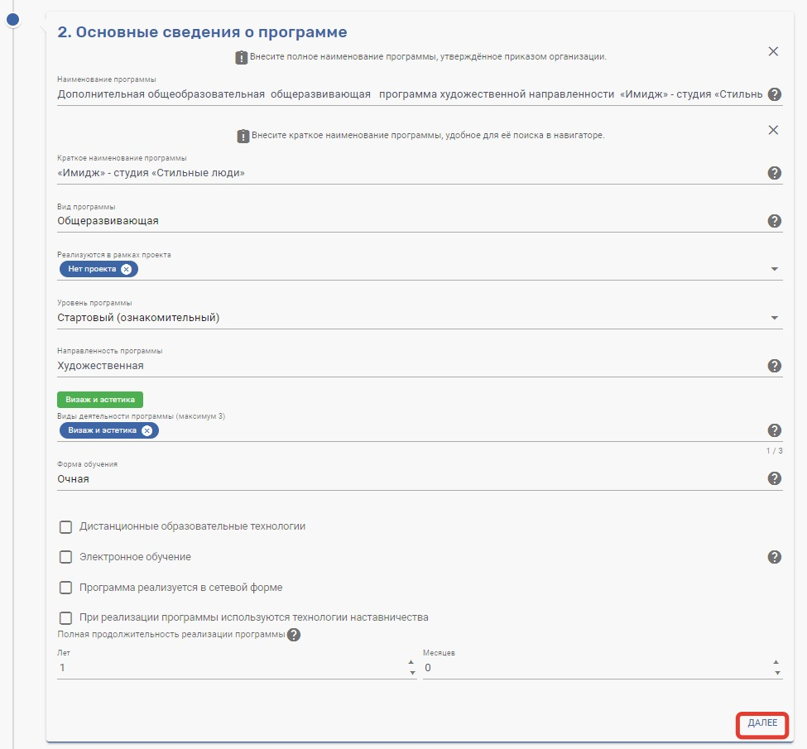
Шаг 7. Заполняем разделы в соответствии с данными Программы

Slide 8
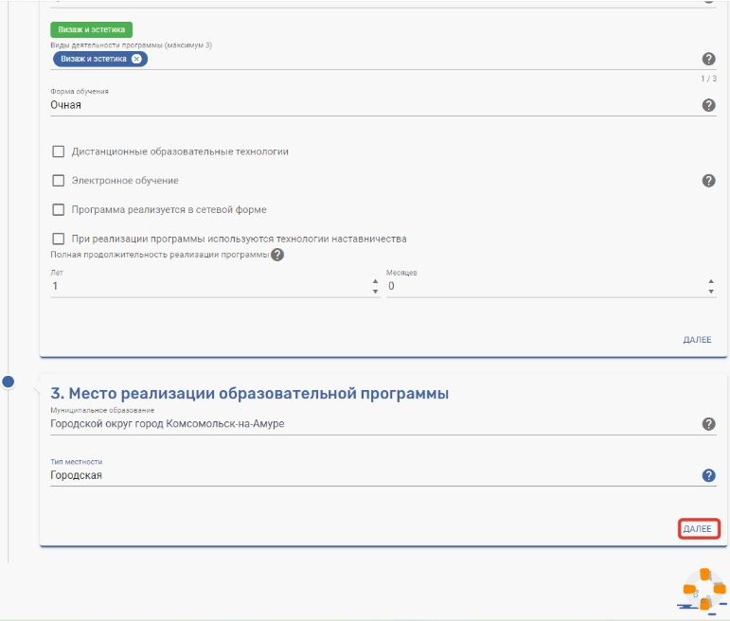
Шаг 8. Заполняем «Место реализации образовательной программы»

Slide 9
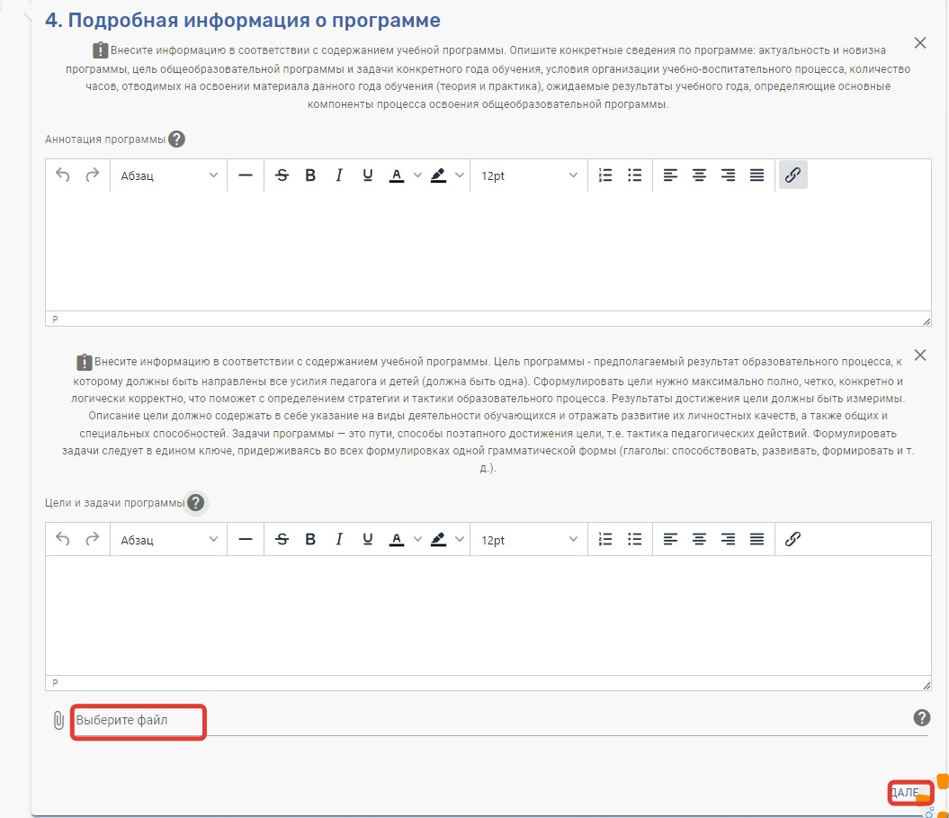
Шаг 9. Заполняем информацию о Программе
Шаг 10. Выберите документ Вашей Программы на компьютере и прикрепите здесь

Slide 10
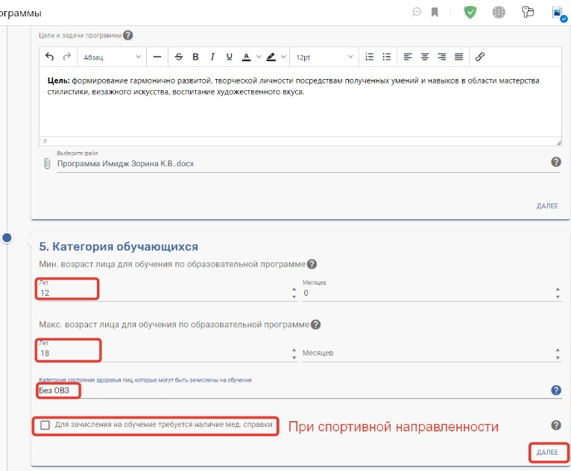
Шаг 11. Заполняем поля в графе «Категория обучающихся» в соответствии с Программой

Slide 11
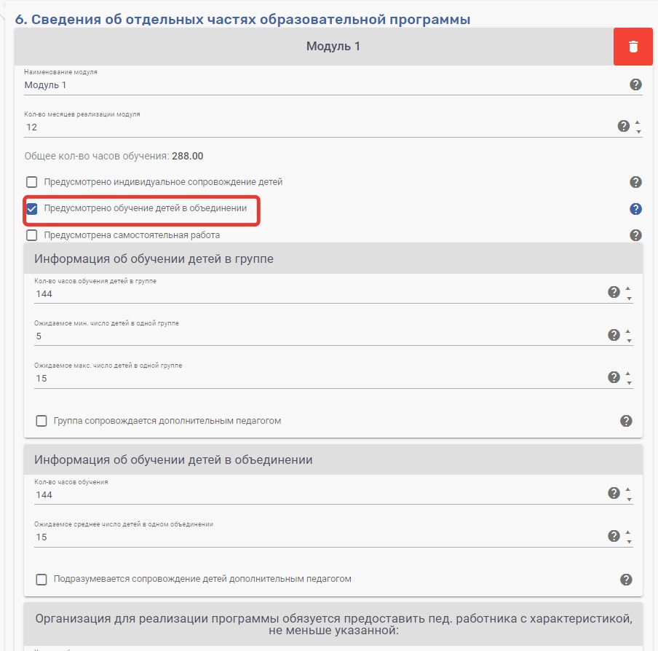
Шаг 12. Заполняем информацию о Программе
Шаг 13. Ставим галочку

Slide 12
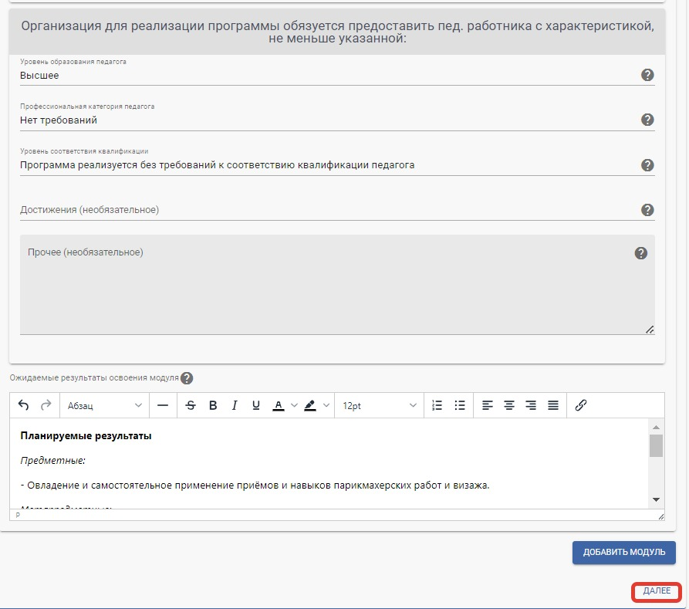
Шаг 14. Заполняем информацию о пед. работнике
Шаг 15. Заполняем графу «Ожидаемые результаты» в соответствии с Программой

Slide 13
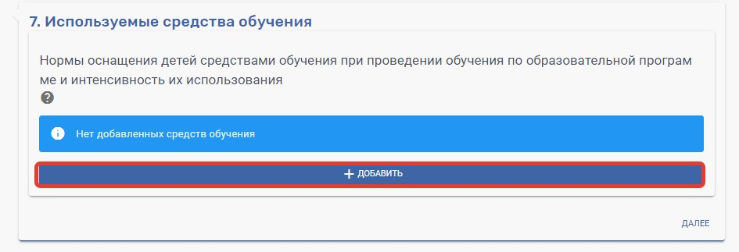
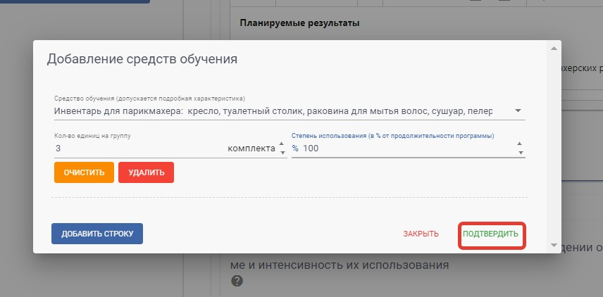
Шаг 16. Нажимаем кнопку «Добавить»
Шаг 17. Вводим в поиске «Средства обучения», указываем количество

Slide 14
Шаг 18. Указываем «тип документа»

Slide 15
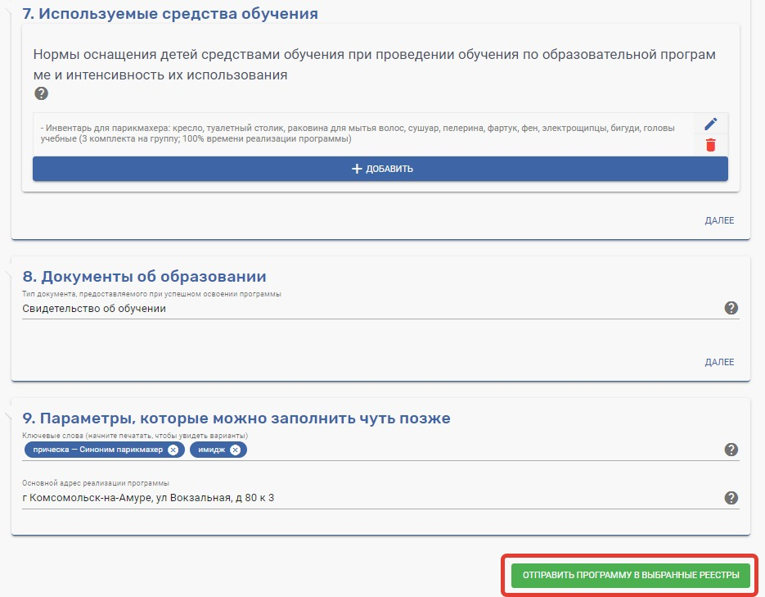
Шаг 19. После заполнения адреса, нажимаем кнопку

Slide 16
АЛГОРИТМ ЗАЧИСЛЕНИЯ ДЕТЕЙ НА ОБУЧЕНИЕ ПО ПРОГРАММАМ ПРИ ПОМОЩИ ПФДО
Шаг 20. Переходим в раздел «Программы» и нажимаем «Все программы»

Slide 17
Шаг 21. Вводим название программы
Шаг 22. Нажимаем на значок «глаза»

Slide 18
Шаг 23. Переходим в раздел «Модули»

Slide 19
Шаг 24. Нажимаем «Добавить группу»

Slide 20
Шаг 25. Заполняем карточку учебной группы и нажимаем сохранить
Название
Нажать кнопку
Выбрать педагога из списка
Продолжительность одного занятия
Нажимаем на кнопку «сохранить»

Slide 21
Шаг 26. Нажимаем на кнопку для перехода на главное меню

Slide 22
Шаг 27. Переходим в раздел «Обучающие» и нажимаем «Создать запись на программу (договор)»

Slide 23
Шаг 28. Вводим номер сертификата ПФДО ребенка

Slide 24
Шаг 29. В появившихся окнах заполняем данные ребенка (как в сертификате ПФДО) и нажимаем «Проверить»

Slide 25
Шаг 30. Если данные введены верно, то появится кнопка «Продолжить» – нажимаем на неё.

Slide 26
Шаг 31. Выберите программу, модуль и группу для зачисления

Slide 27
Шаг 32. Кнопка «Продолжить» станет активной – нажимаем на неё

Slide 28
Шаг 33. Выбираем «Создать зачисление, используя услуги на сертификате» и нажимаем «Продолжить»

Slide 29
Шаг 34. Выбираем дату, когда ребенок зачислен на программу в рамках дат реализации программы

Slide 30
Шаг 35. Ставим галочку «Заявление от заказчика получено» и нажимаем «Зарегистрировать зачисление»

Slide 31
Ребенок зачислен на обучение по Вашей программе

